Slide 1
Взаимодействие с семьёй в группе раннего возраста
Подготовила: Евдокимова Е.В.,
воспитатель первой квалификационной категории

Slide 2
«От того, как прошло детство, кто вёл ребенка за руку в детские годы, что вошло в его разум и сердце из окружающего мира – от этого в решающей степени зависит, каким человеком станет сегодняшний малыш». В.А.Сухомлинский

Slide 3
Формы работы с родителями
Родительский клуб «Семейная академия»
Анкетирования
Собрания
Консультации
Индивидуальные беседы
Папки-передвижки
Информационные стенды

Slide 4
Родительский клуб
Цель: обеспечение единства подходов к воспитанию и обучению детей раннего возраста в условиях ДОО и семьи.

Slide 5
Ожидаемые результаты
Родители становятся партнерами педагогов, активными участниками воспитательно-образовательного процесса

Slide 6
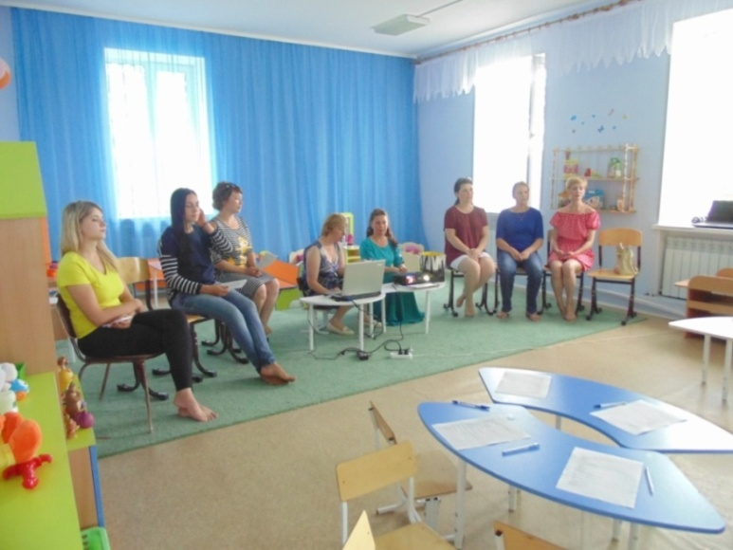
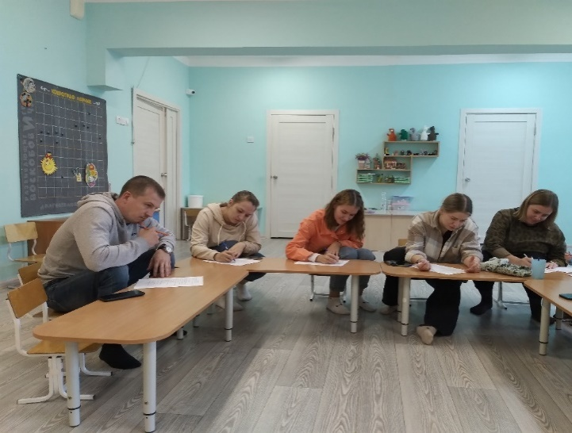
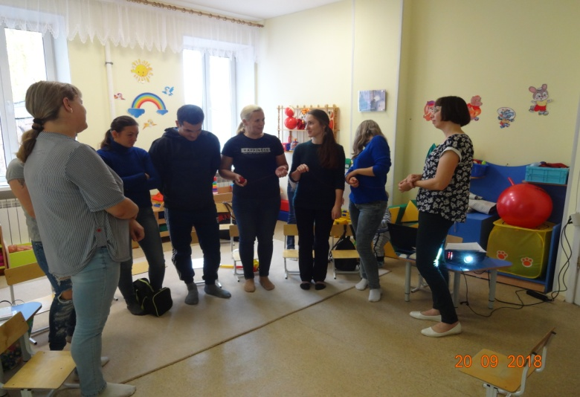
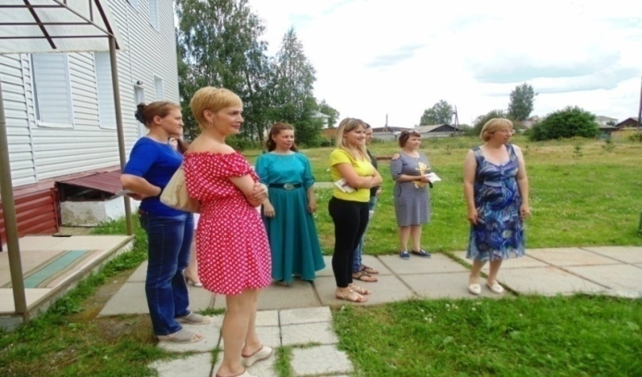
Семинар-практикум «В первый раз в детский сад»
Беседа об адаптации
Заполнение анкеты - знакомства
Знакомство с детским садом
Игровое упражнение «Знакомство»

Slide 7
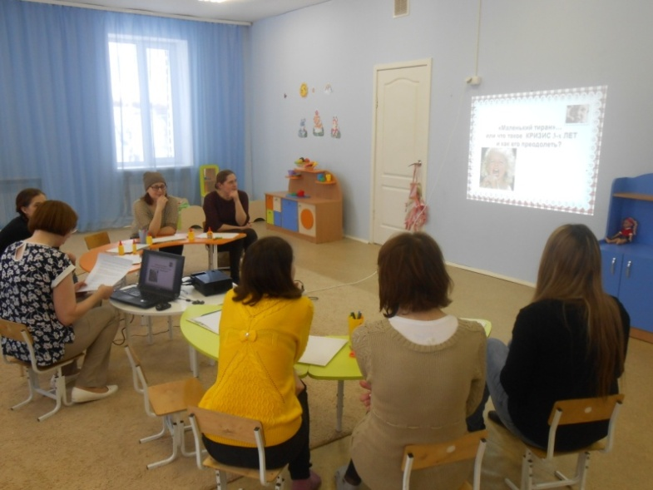
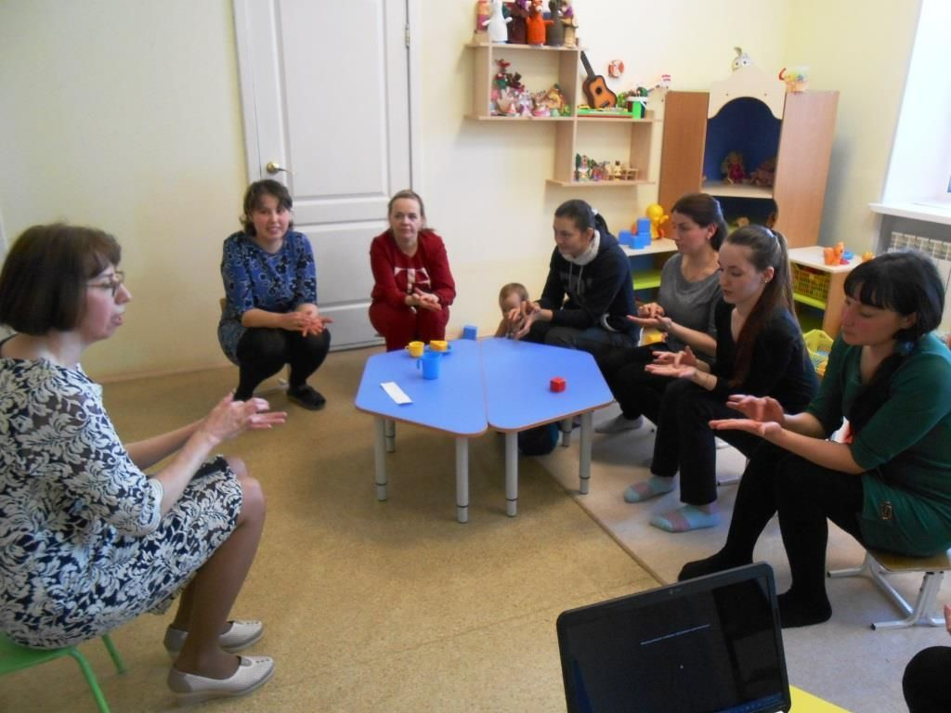
Заседания родит клуба
Круглый стол «Формирование культурно - гигиенических навыков у детей раннего возраста»
Семинар-практикум «Кризис 3-х лет».
Семинар - практикум «Игровая деятельность детей раннего возраста»

Slide 8
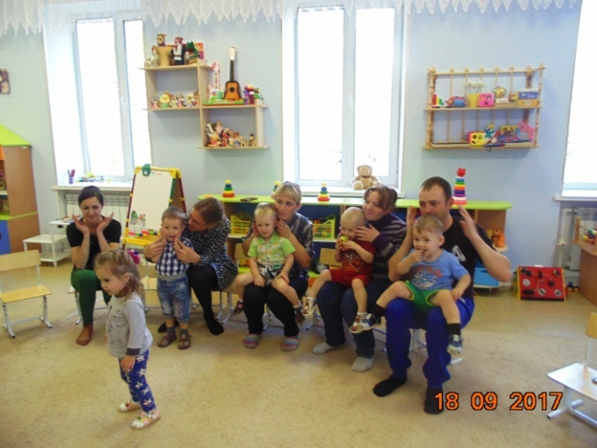
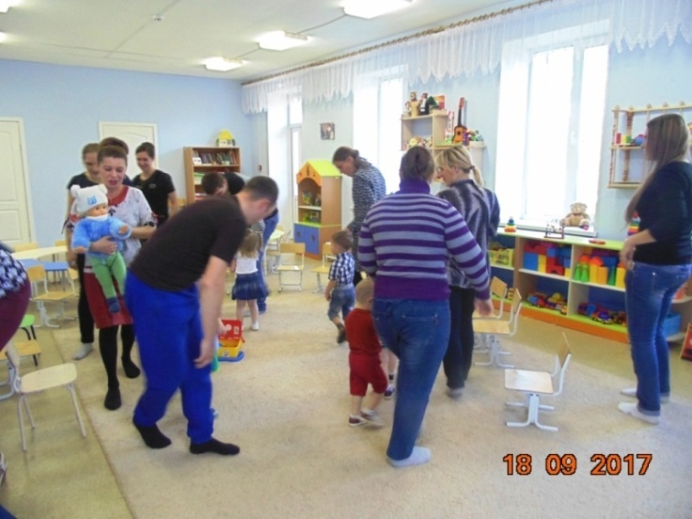
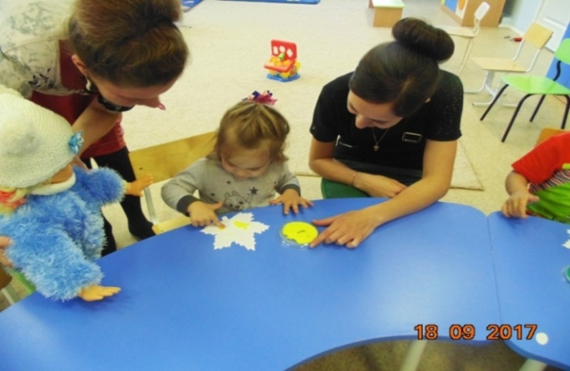
Игровые тренинги
Игровой тренинг «Играя развиваемся»
Игровой тренинг «Путешествие с куклой»
«Рисование пальчиками «Осенние листочки»

Slide 9
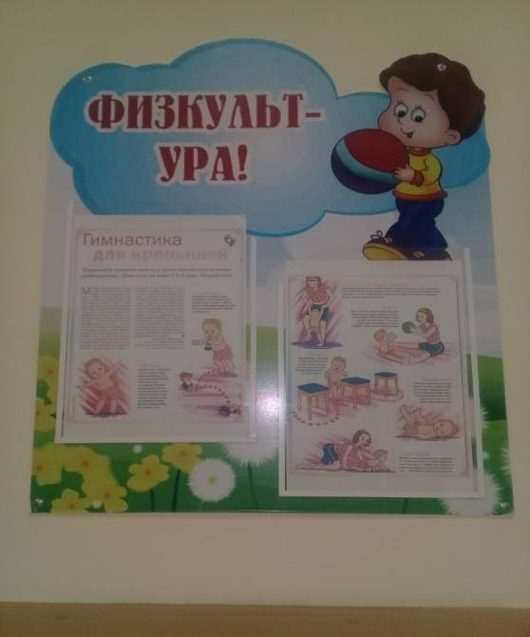
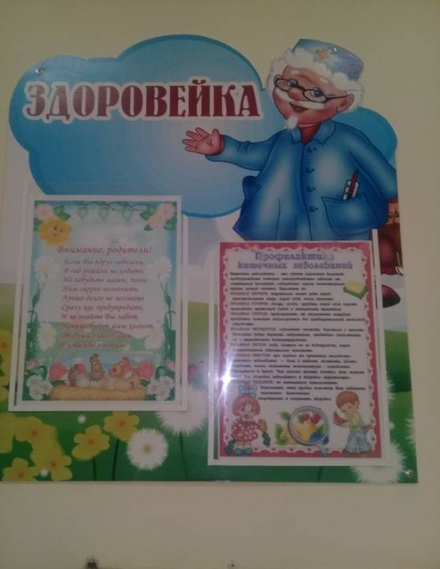
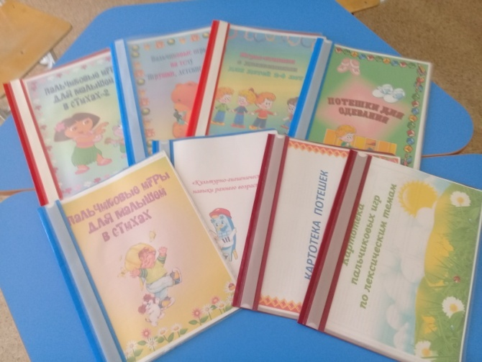
Информационные стенды
Паки- передвижки
Консультации

Slide 10
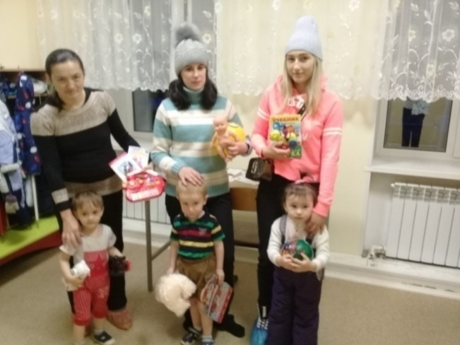
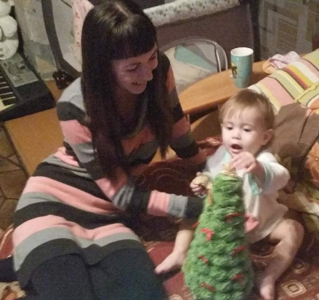
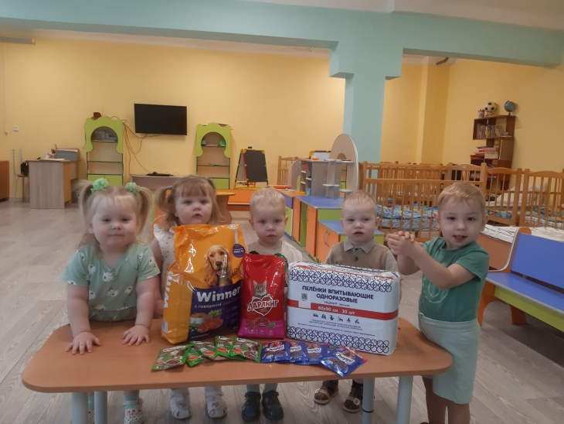
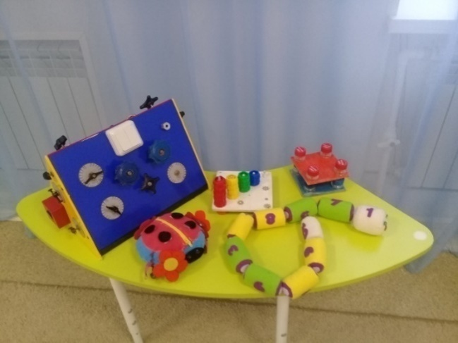
Городской конкурс «Ёлочка – сувенир в подарок»
Акция «10000добрых дел»
Выставка поделок
Выставка по проекту «Моя любимая сказка»
Развивающая игра своими руками
Акция «Дай лапу человек»

Slide 11
СПАСИБО ЗА ВНИМАНИЕ!

